Slide 1
Lab2go - Botanica
Erbario Torricelli
Istituto di Istruzione Superiore Evangelista Torricelli Roma
Tutor Sapienza: Prof. Giuseppe Fabrini.
Professore responsabile della scuola: Prof.ssa Silvia Arosio.
Gli studenti: Elena Barbano, Megan Zanti, Francesco Ludovici, Marta Massenzo, Maithe Perachimba, Alessandra Carabulea, Alessandro Magnozzi, Michele Pacelli.

Slide 2
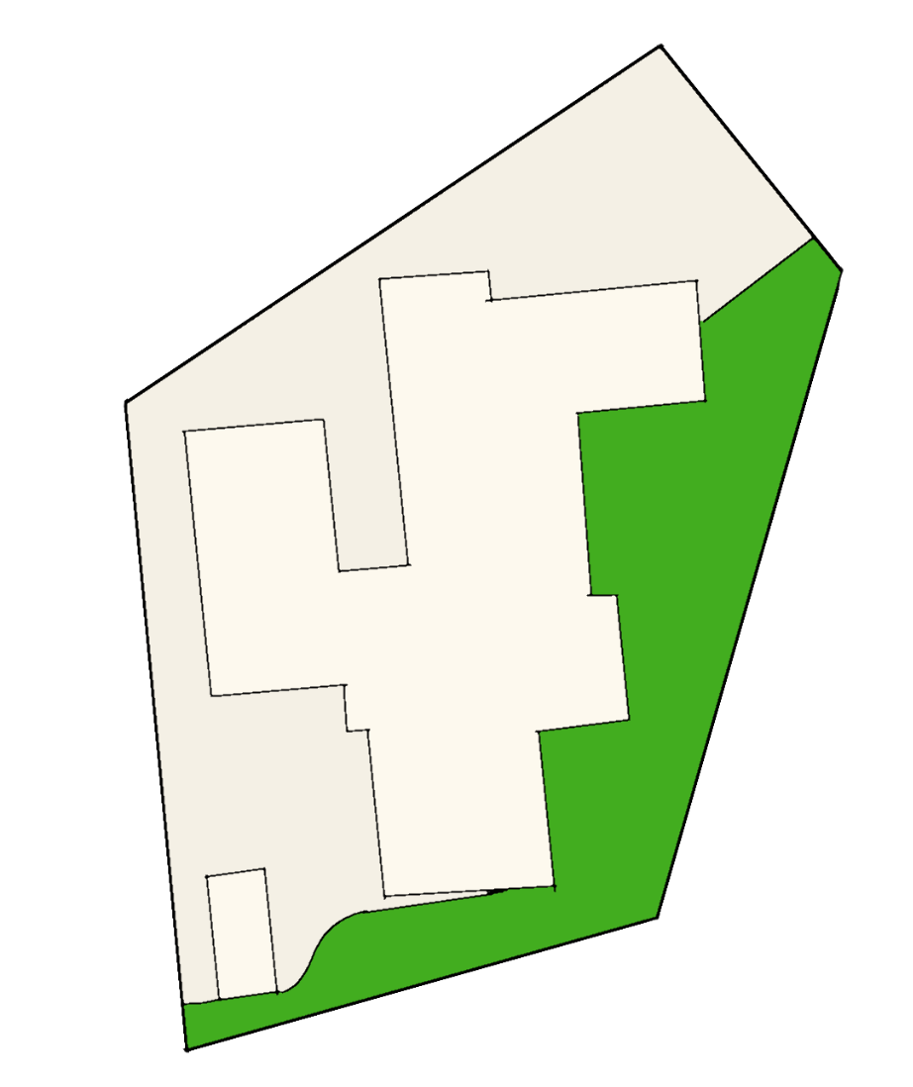
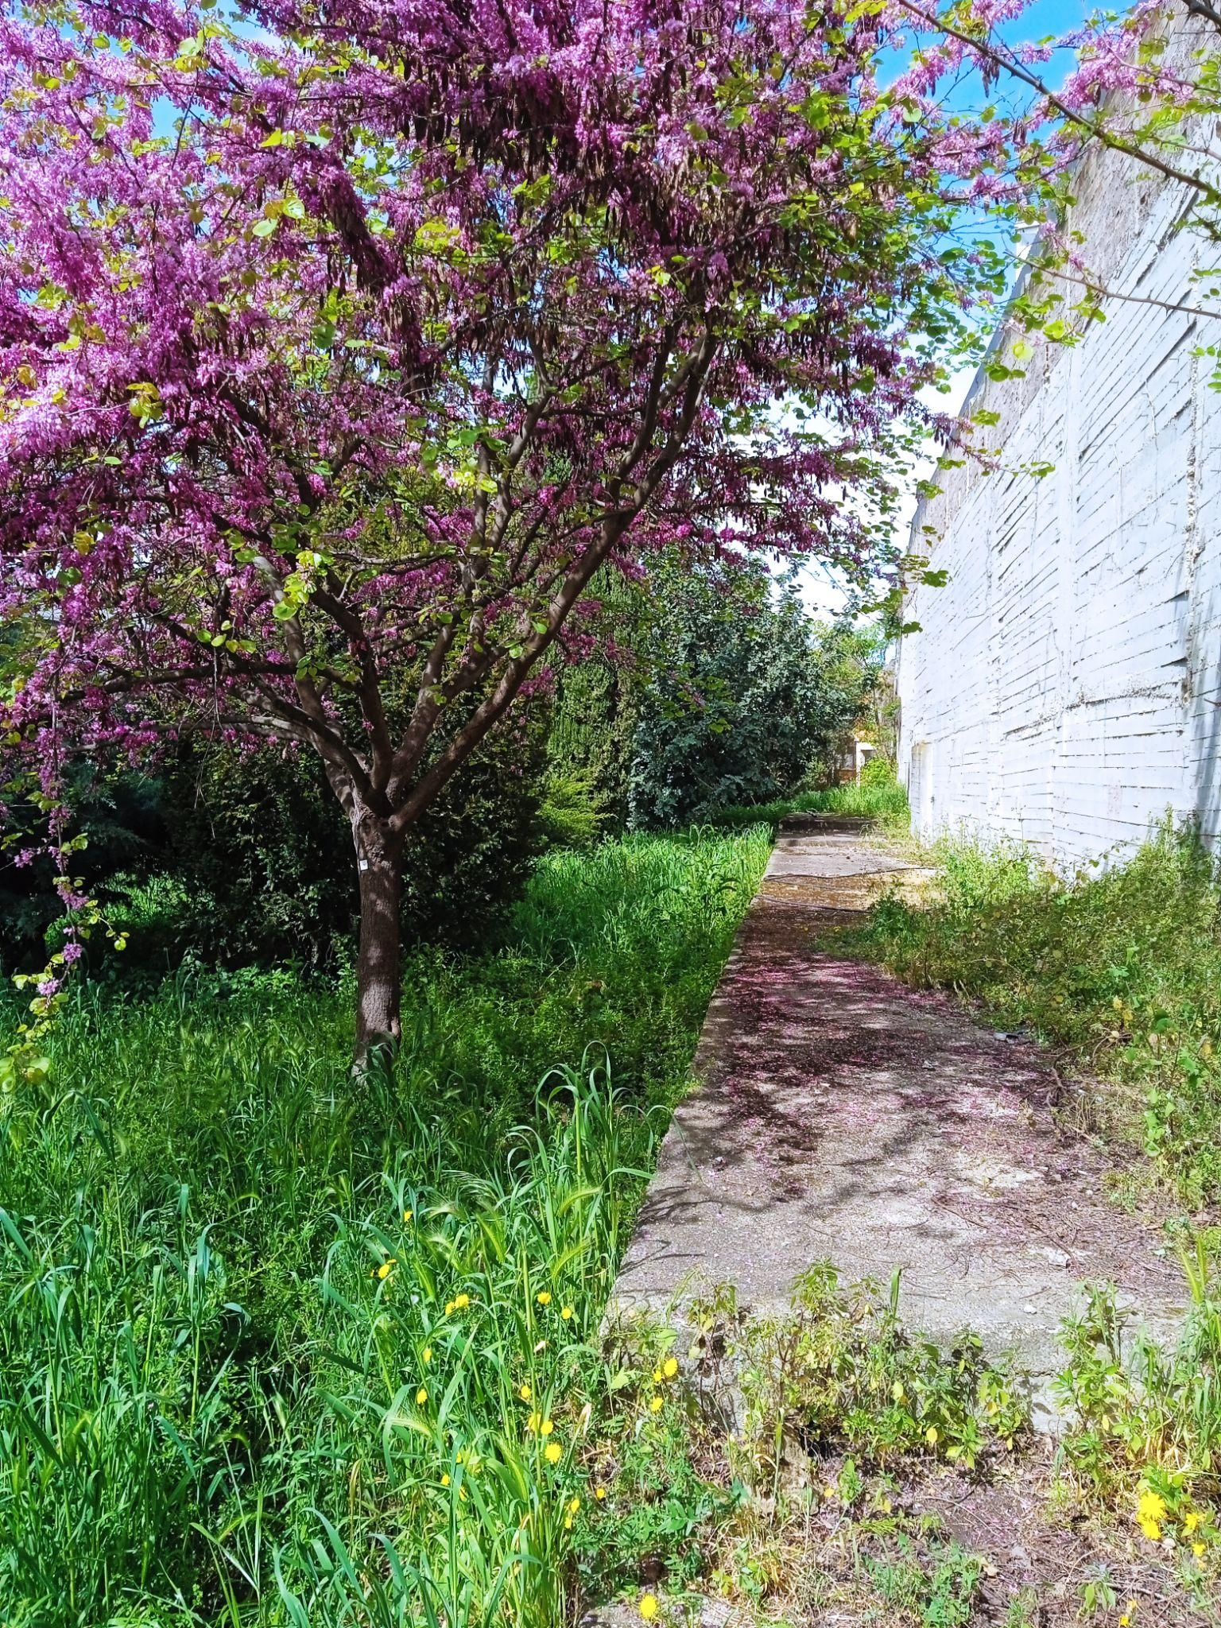
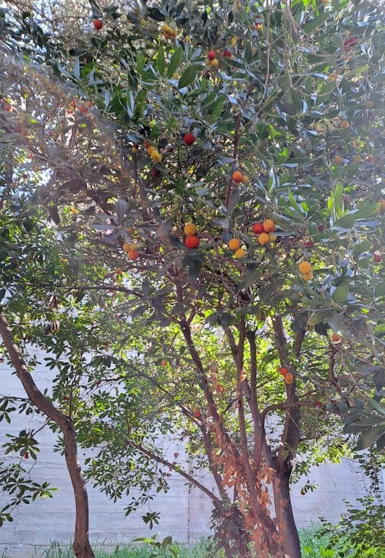
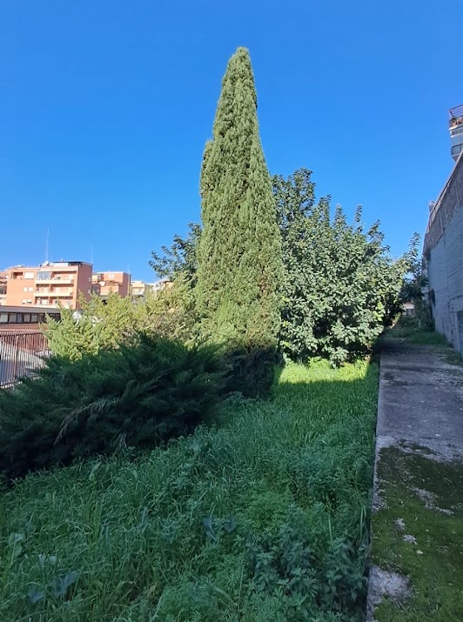
Il giardino della scuola
Dimensioni approssimative del giardino della scuola: 1600 mq.
Vegetazione:
Specie sinantropiche per un totale di circa 50 specie
Diversi alberi coltivati
Pianta del giardino

Slide 3
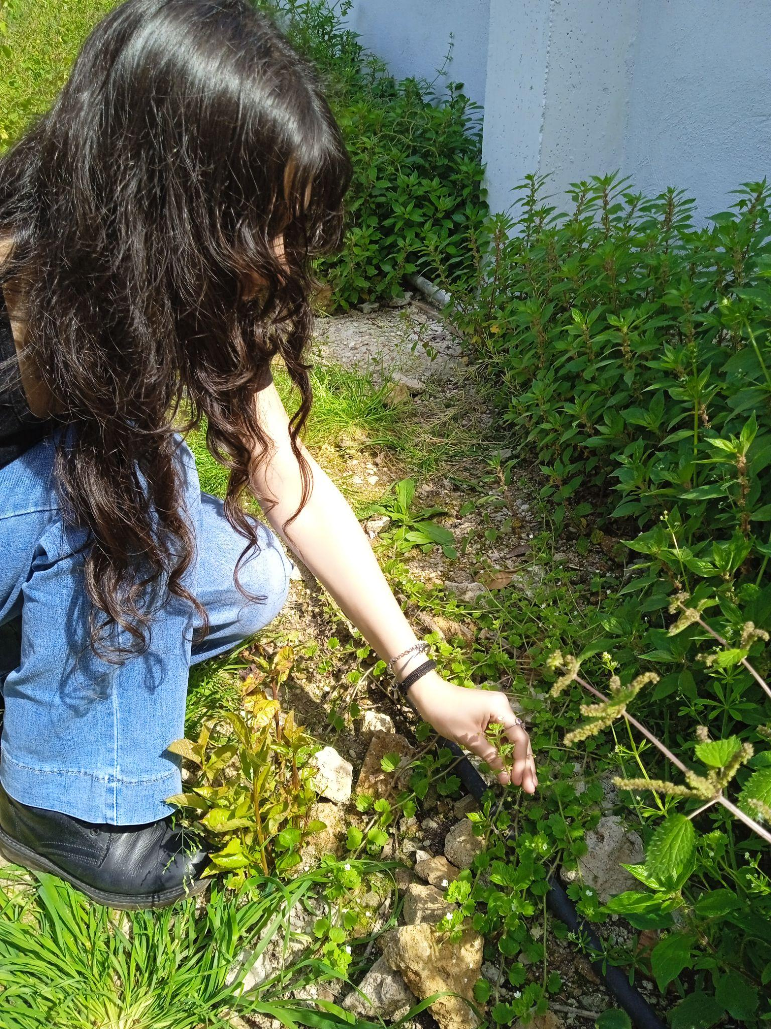
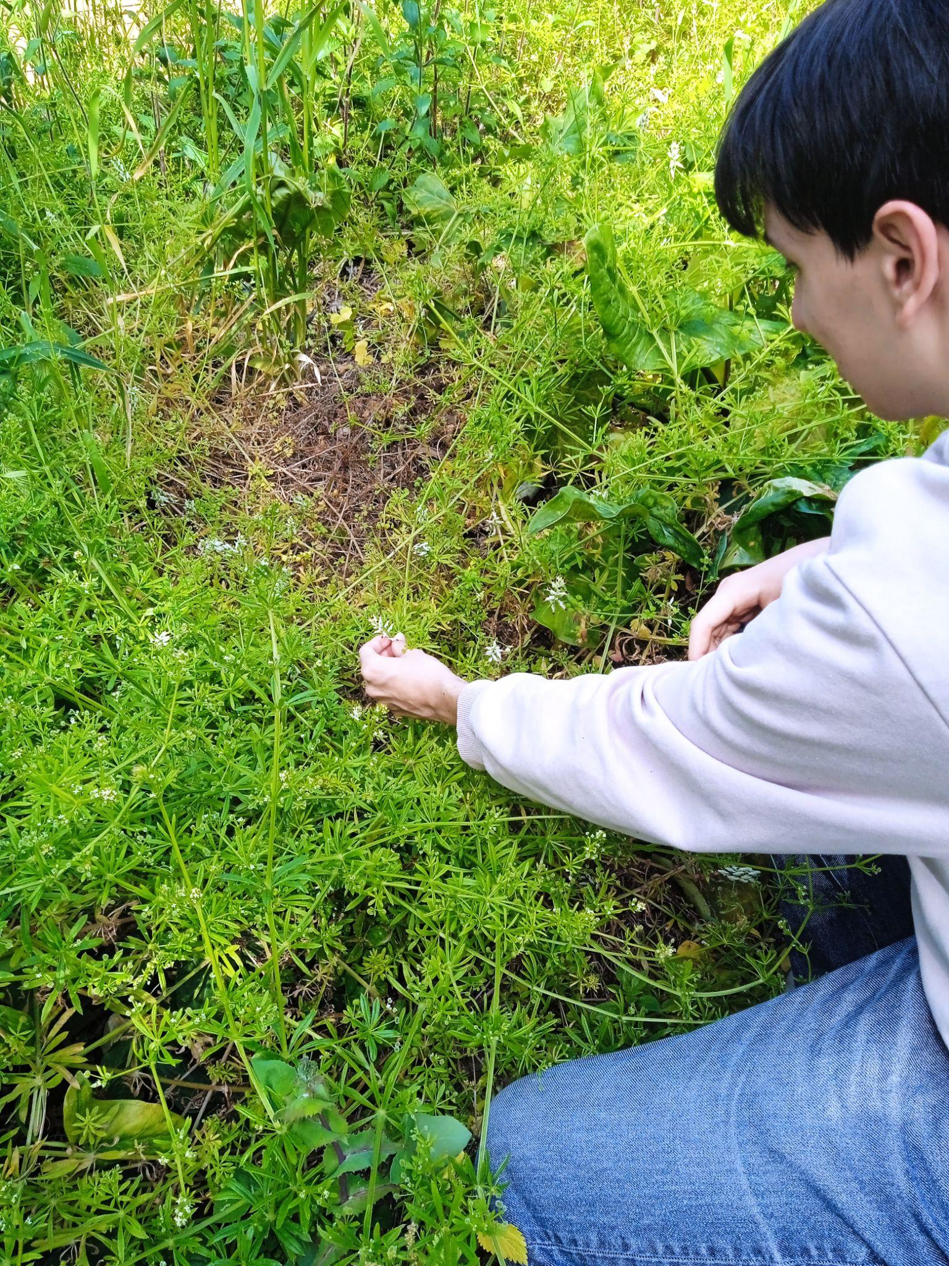
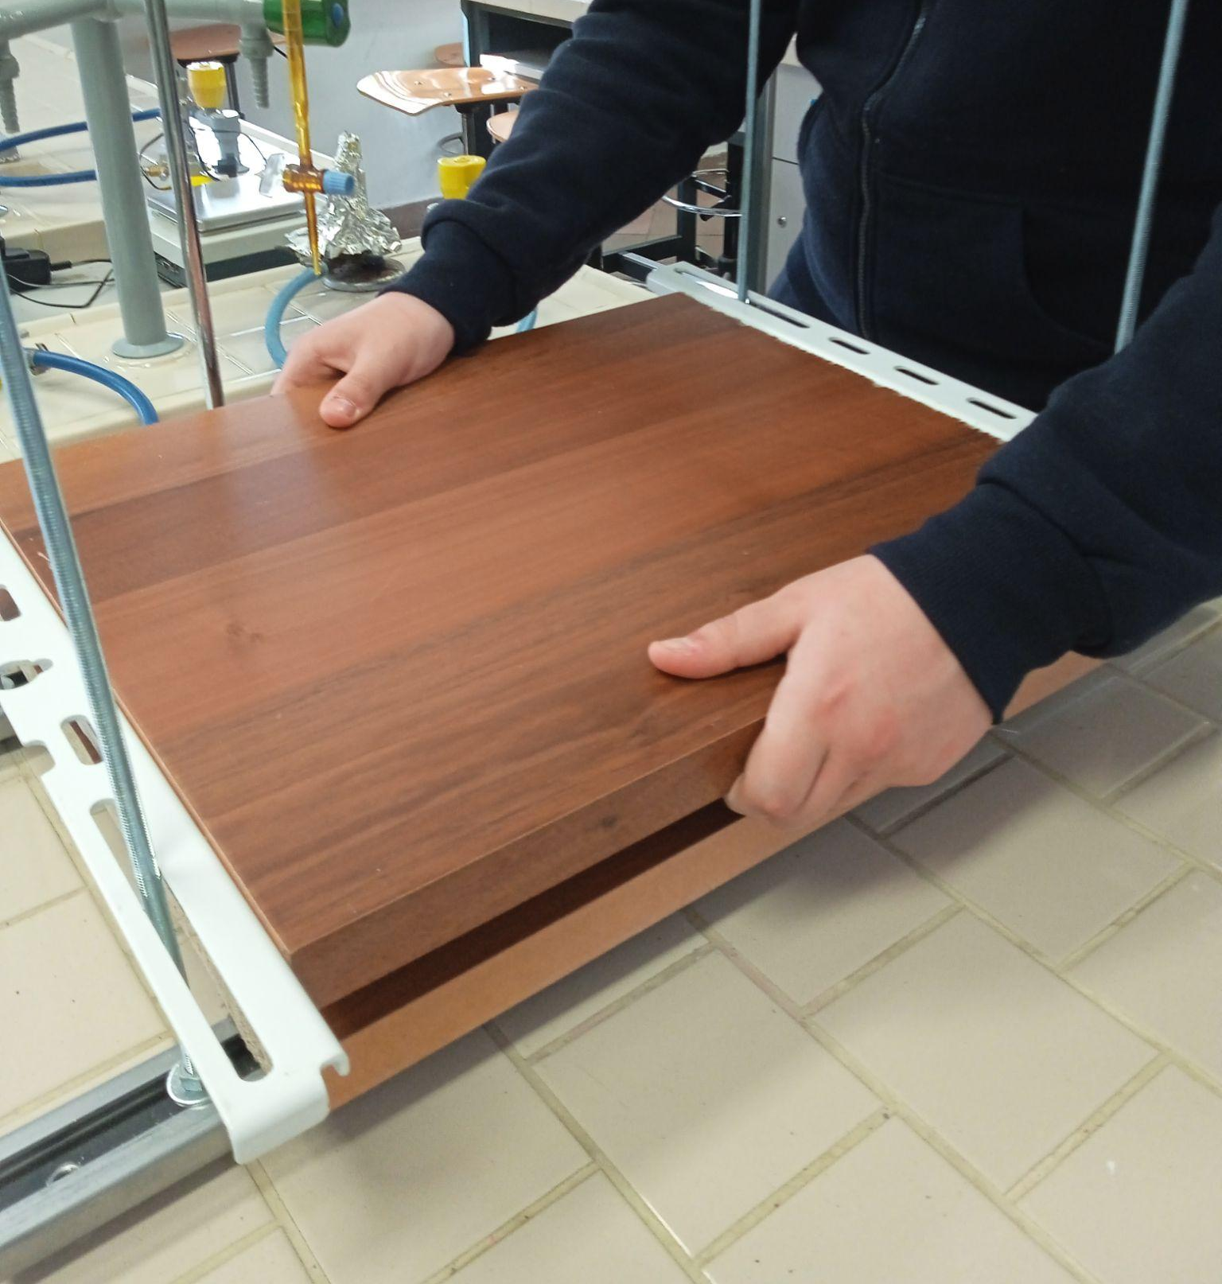
Le fasi del campionamento e allestimento dell’erbario
Raccolta
Raccolta di diversi tipi di piante, cercando di includere le radici e fiori.
Determinazione
Identificazione delle specie usando chiavi dicotomiche (Flora d’Italia - S.Pignatti) e strumenti digitali come Google Lens.
Essiccamento
Pulizia dei campioni ed essiccazione tra fogli di giornale utilizzando una pressa.

Slide 4
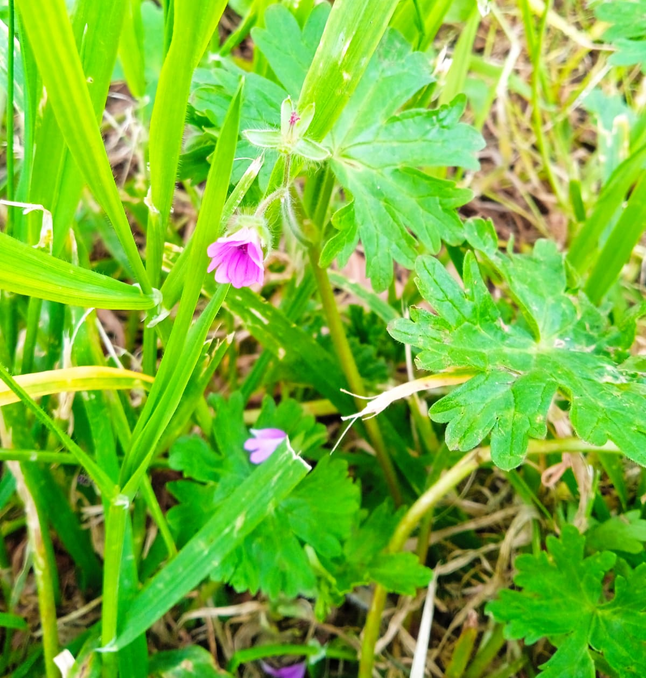
Geranium molle L.
Nome comune:
“Geranio molle” o “Piè di gallo”
Distribuzione e habitat:
Presente in tutte le regioni d’Italia, cresce in ambienti disturbati e su terreni poveri di calcare, ricchi di azoto, nei prati asciutti e sabbiosi, fino alle basse zone montane.
Bibliografia e sitografia:
-https://dryades.units.it/floritaly
-https://www.actaplantarum.org/forum/viewtopic.php?t=14377
Usi:
Nella medicina è usato sia per le sue proprietà astringenti e antinfiammatorie sia nel trattamento contro la forfora.

Slide 5
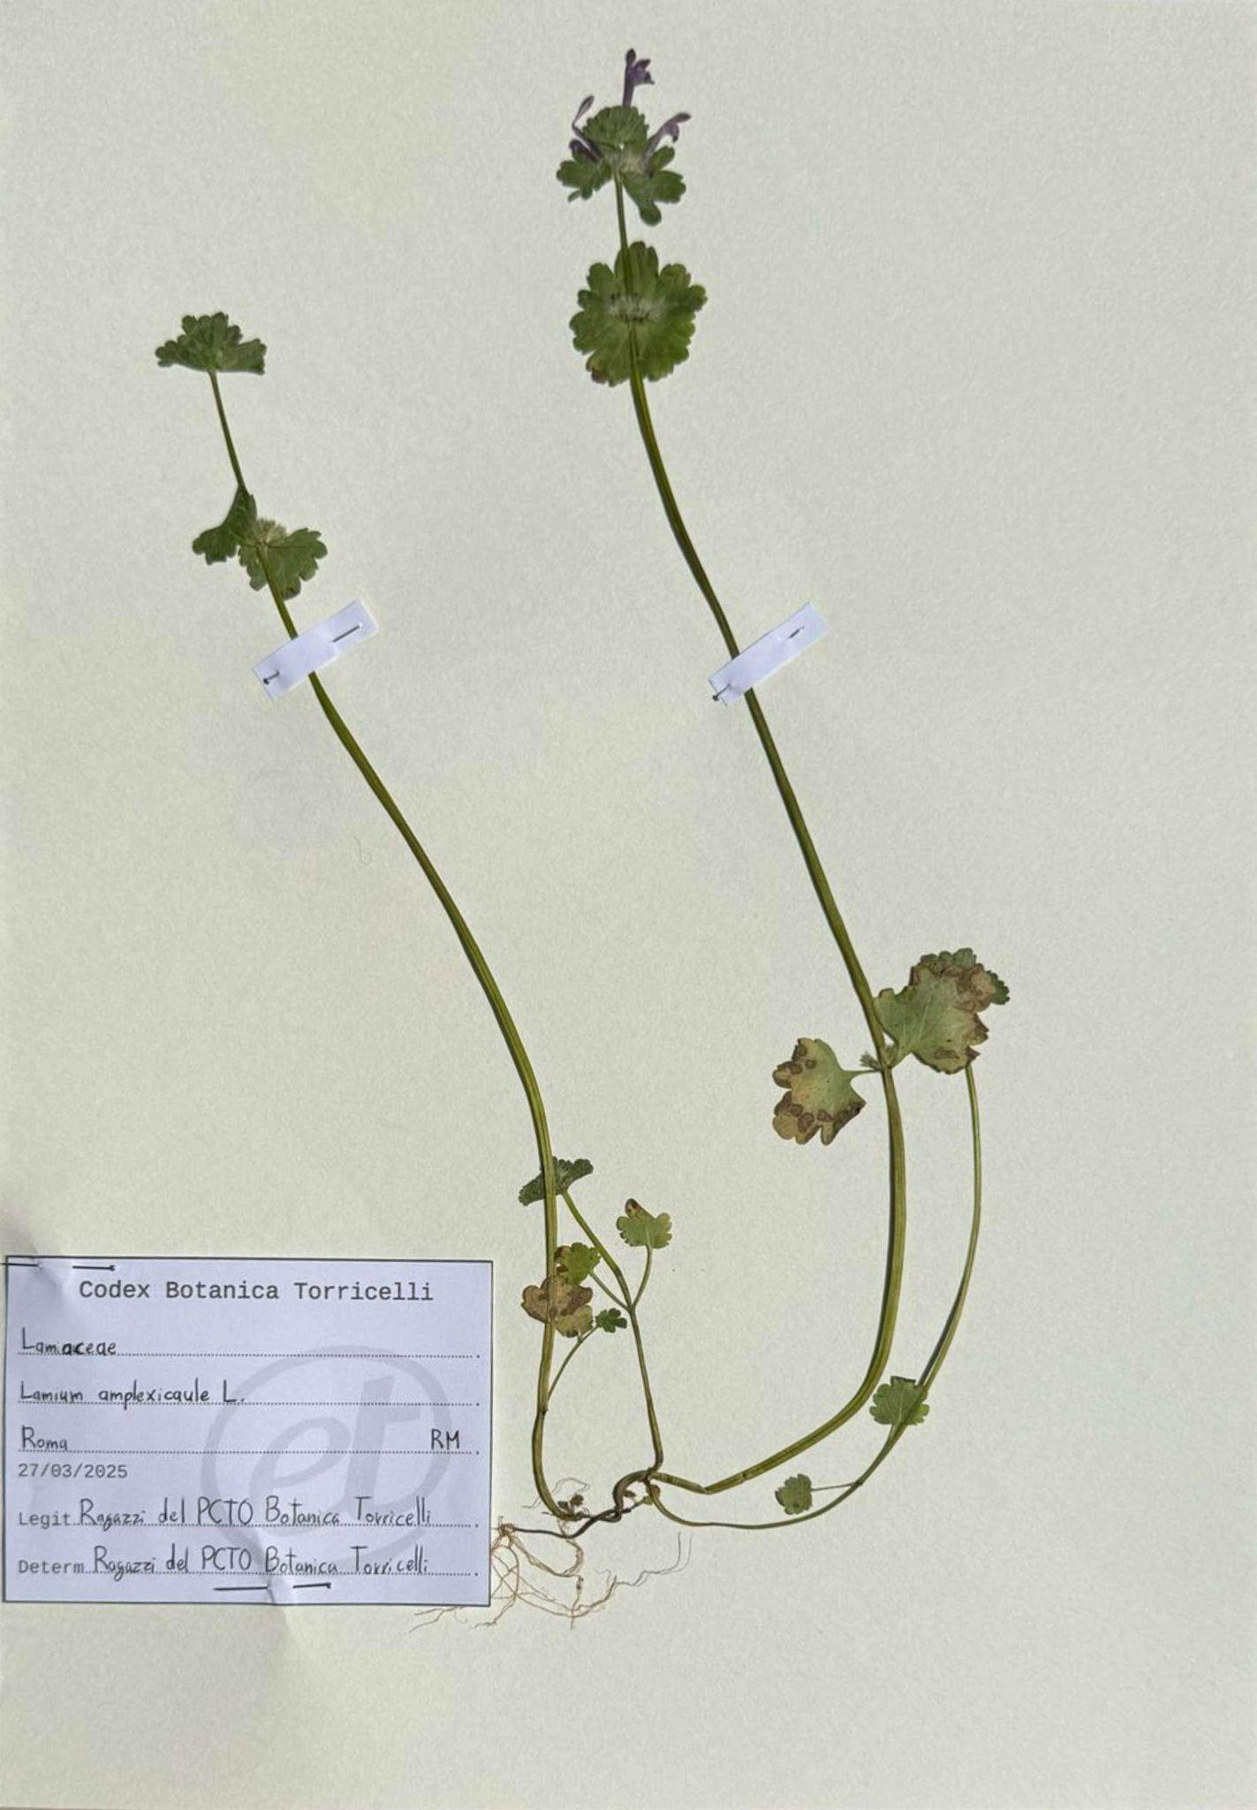
Lamium amplexicaule L.
Nome comune:
Falsa ortica reniforme
Distribuzione e habitat:
Questa pianta è comune e si trova su tutto il territorio italiano (isole incluse).
L'habitat tipico per questa pianta sono i bordi delle strade, i margini boschivi, le paludi e in genere le vegetazioni ruderali.
Usi:
Secondo la medicina popolare asiatica, questa pianta è usata per le lesioni traumatiche. Le sono riconosciute anche altre proprietà medicamentose.
Bibliografia e sitografia:
-https://it.wikipedia.org/wiki/Lamium_amplexicaule

Slide 6
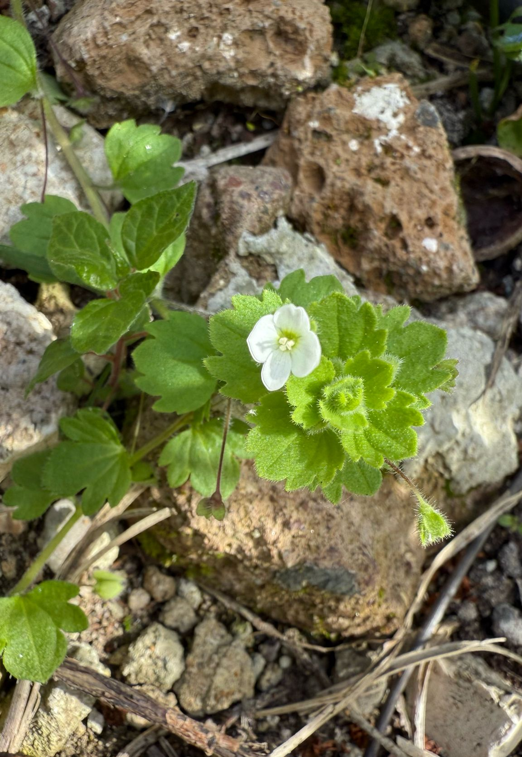
Veronica cymbalaria Bodard
Nome comune:
Veronica a foglie di Cimbalaria
Distribuzione e habitat:
Si può trovare tra la primavera e l’estate in tutta Italia nelle zone collinari o più basse. Diffusa anche in Europa, cresce su superfici rocciose, negli orti, negli uliveti, nelle vigne e nelle zone ruderali.
Bibliografia e sitografia:
-luganoalverde.ch
-actaplantarum.org
Usi:
Questa pianta non ha utilizzi noti.

Slide 7
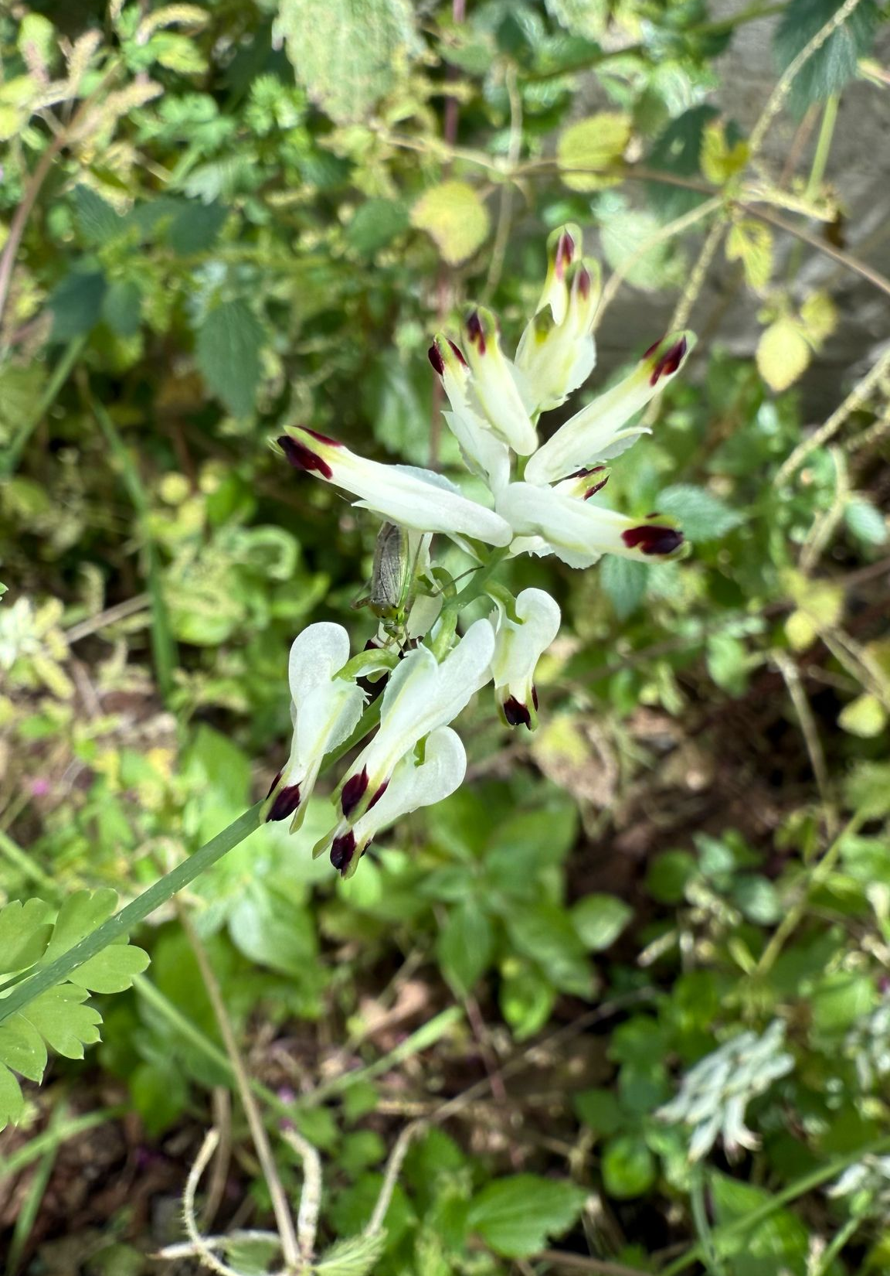
Fumaria capreolata L. subsp. Capreolata
Nome comune:
Fumaria Bianca
Distribuzione e habitat:
La Fumaria capreolata è una pianta erbacea cresce spontanea in luoghi erbosi ma soprattutto in terreni calcarei.
È diffusa in Europa meridionale e occidentale, inclusa l'Italia.
Usi:
Alcuni dei suoi usi sono come lassativo o protettivo della vista arrivando anche a trattamento di problemi cutanei su problemi come eruzioni cutanee, dermatiti, eczema e acne.
Bibliografia e sitografia: https://www.treccani.it/

Slide 8
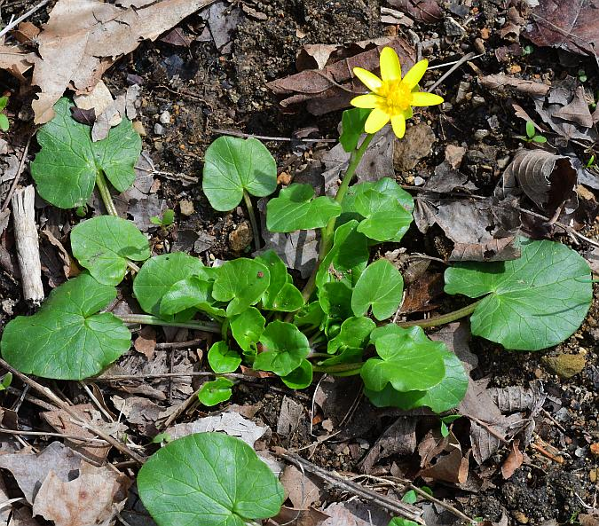
Ficaria verna Huds. Sin. Ranunculus ficaria L.
Nome comune:
Ranuncolo favagello/ Pansotti
Distribuzione e habitat:
É presente in tutte le regioni d’Italia dai 0 ai 1300 metri di quota, si trova spesso nei margini dei sentieri con fossetto laterale o in prati e campi umidi, fossi e zone boschive ombrose.
Usi:
Ha proprietà antinfiammatorie, inoltre le foglie e le radici sono commestibili.
Bibliografia e sitografia:
-clubaquilerampanti.it
-erboristeriadottorcassani.it

Slide 9
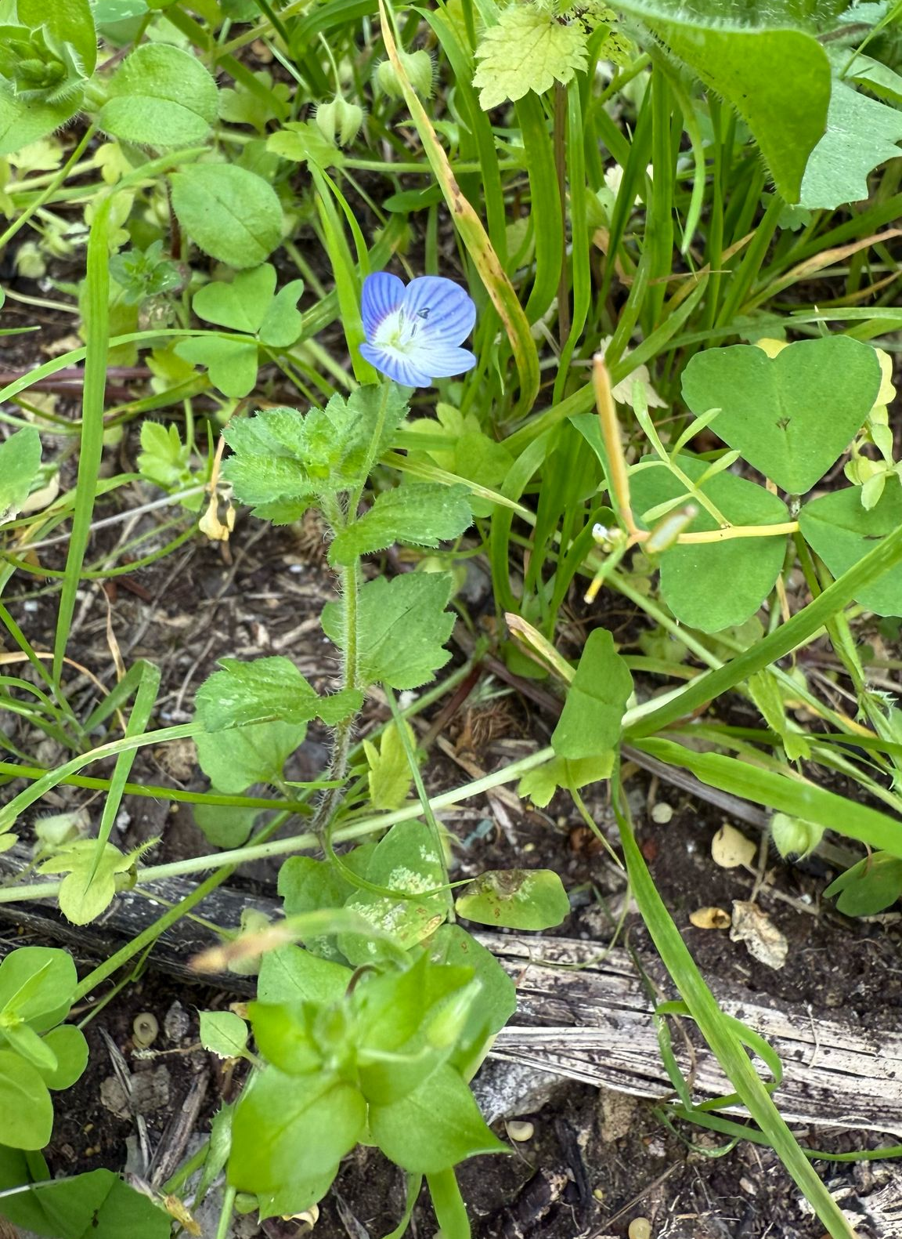
Veronica persica Poir.
Nome comune:
Veronica comune
Distribuzione e habitat:
Originaria della Persia, diffusa in Europa nel XIX secolo. Compare principalmente: negli orti, nei campi, frutteti e giardini pubblici.
Bibliografia e sitografia:
-acta Plantarum
-flore.it
-vividisanapianta.it
-naturainmentecalliopea.it
Usi:
Viene utilizzata per tisane e per arricchire insalate o decorare i cibi; ha proprietà diuretiche, digestive, emolliente e anticatarrale. Contiene vitamina C.

Slide 10
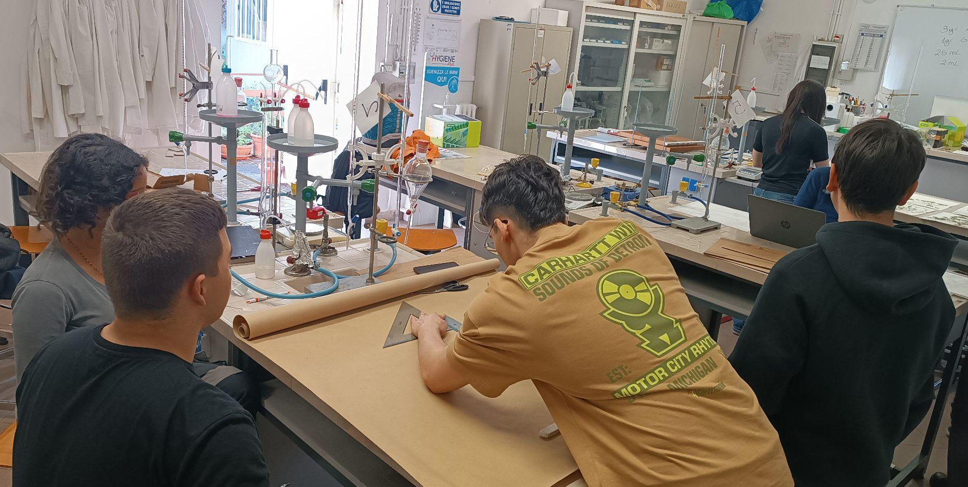
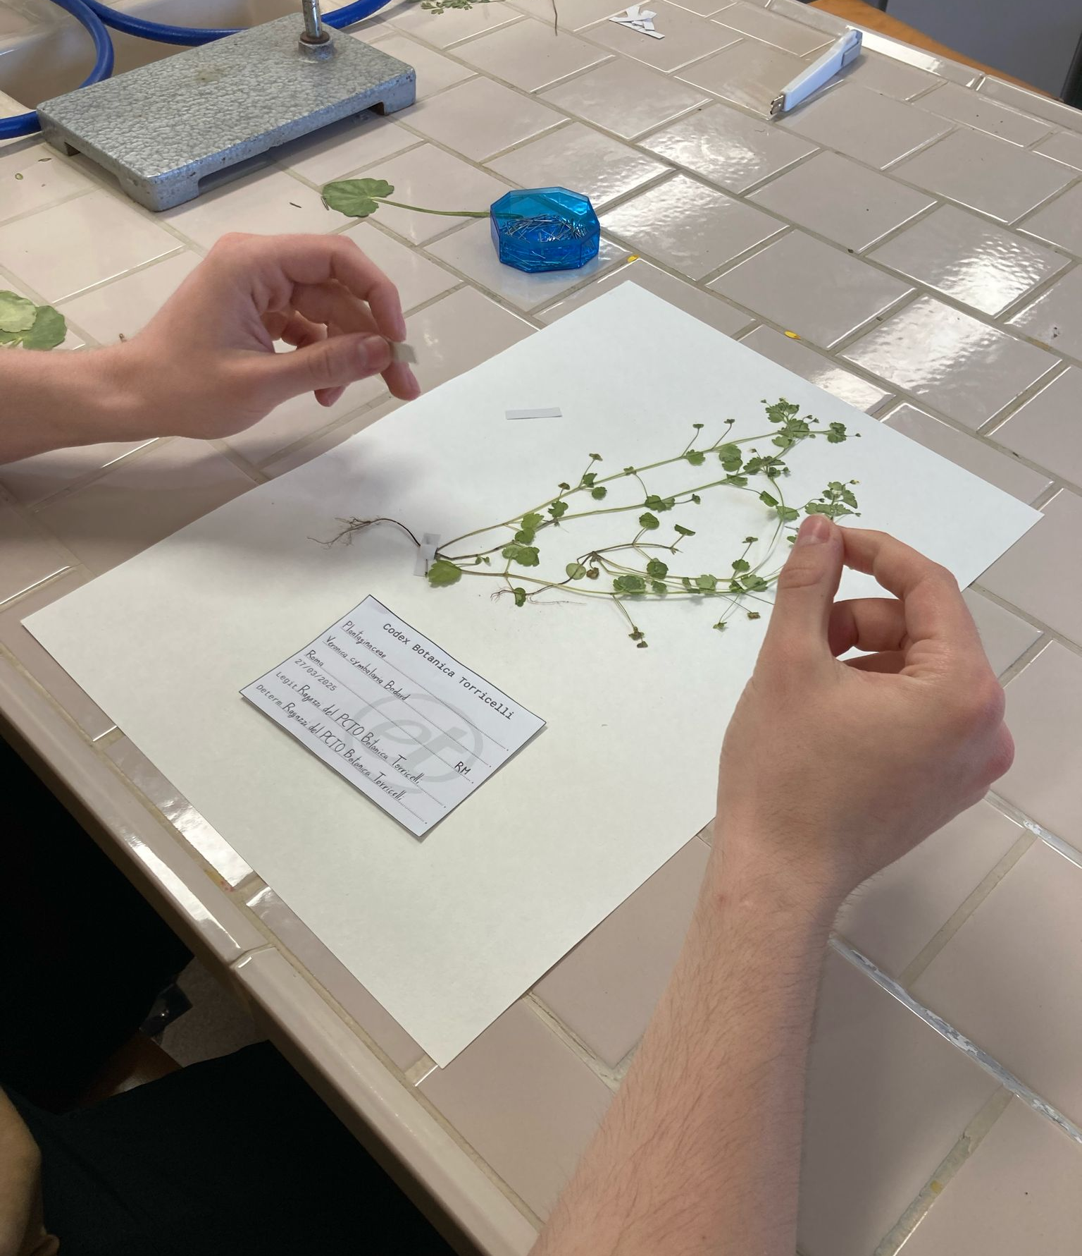
L’erbario concluso
Fissaggio definitivo ed etichettatura
Creazione della custodia

Slide 11
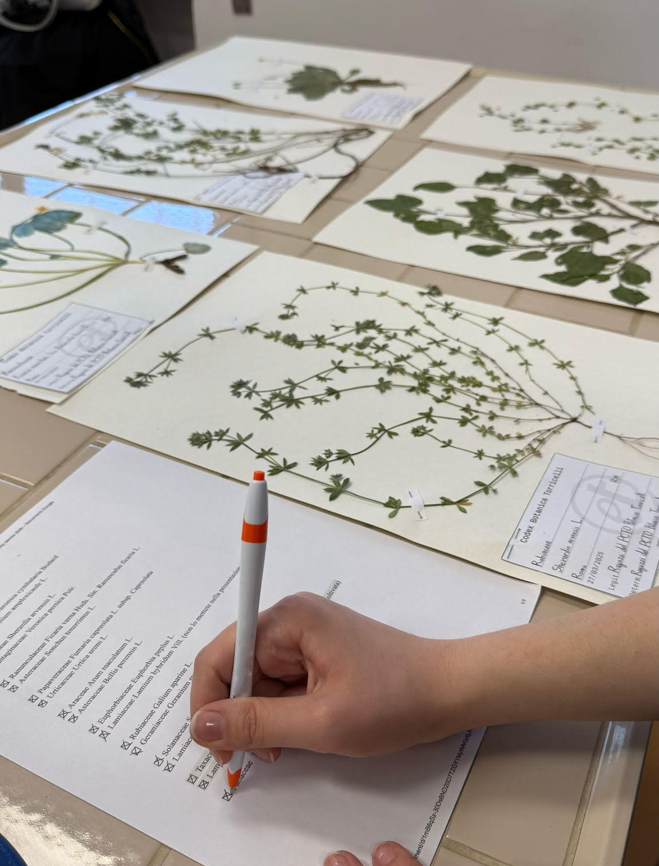
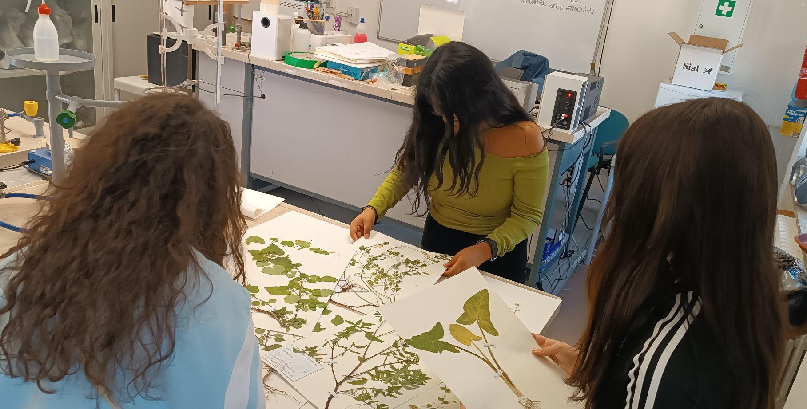
L’erbario concluso
Verifica del lavoro svolto

Slide 12
Proposte per la continuazione del progetto
Aumentare le specie in erbario.
Riqualificare e ristrutturare il giardino della sede Forte Braschi e quello della sede Cartesio.

Slide 13
GRAZIE PER L’ATTENZIONE

